Slide 1
Digital past
Изготвено и представено от Fluffy Bears

Slide 2
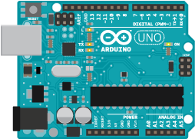
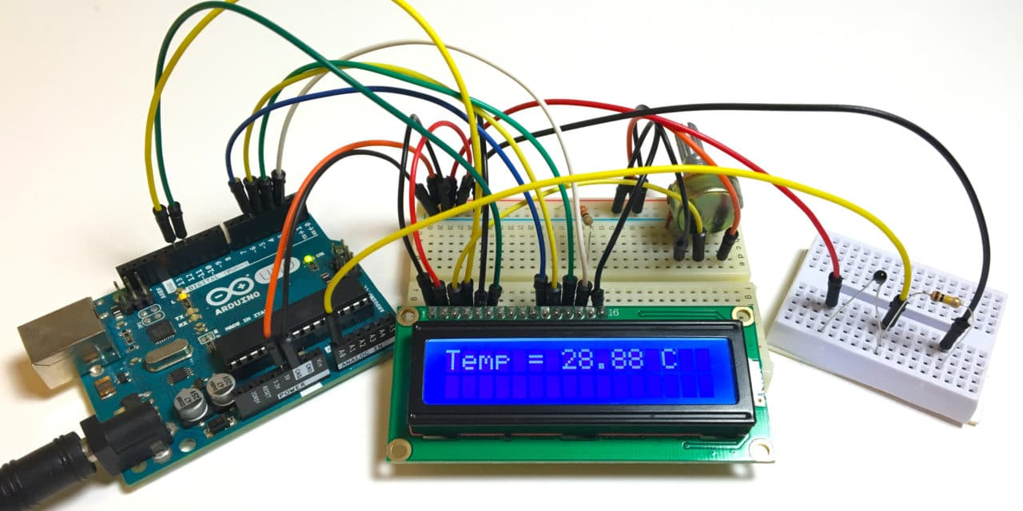
Едноплатков микропроцесор Arduino
v
Notes:
Това е open-source проект, чиято задача е създаване и производство на електронна платформа с лесно използваем свободен Hardware и Software. Най-съществената част е, че едноплатковия микроконтролер дава възможност за бързо и лесно визуализиране на графики на екран.

Slide 3
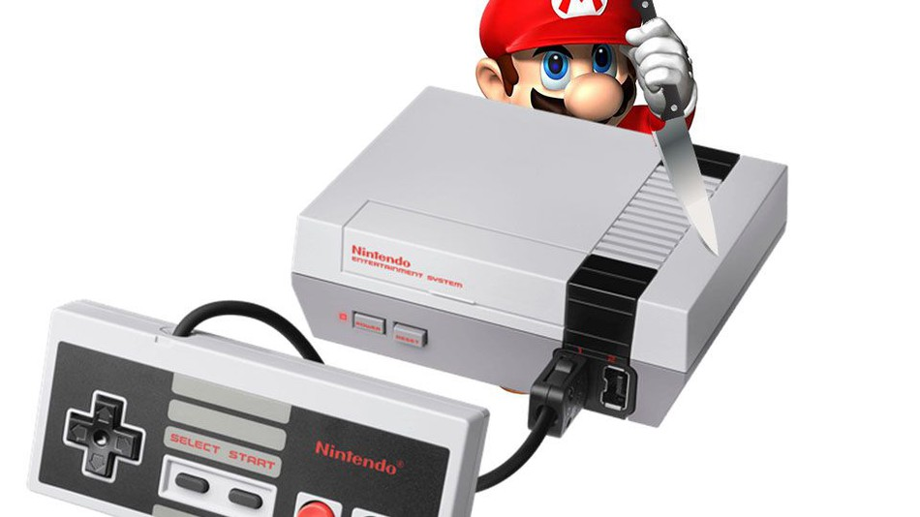
NES (Nintendo Entertainment System)
Notes:
NES (Nintendo Entertainment System) представлява 8-битова домашна конзола за видео игри. Първоначално бива пусната в Япония, известна като "the Family Computer''.

Slide 4
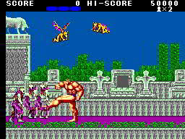
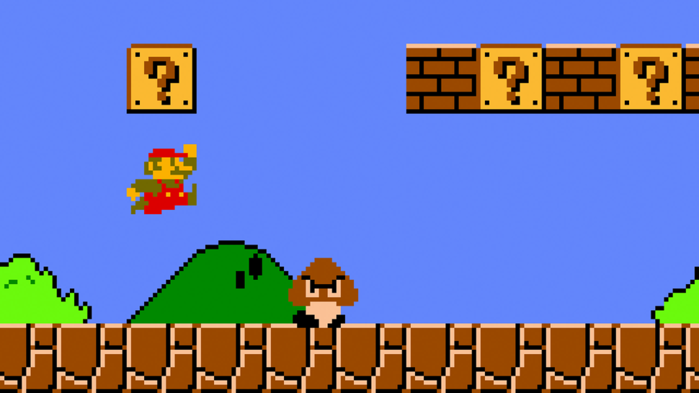
Игри на NES

Slide 5
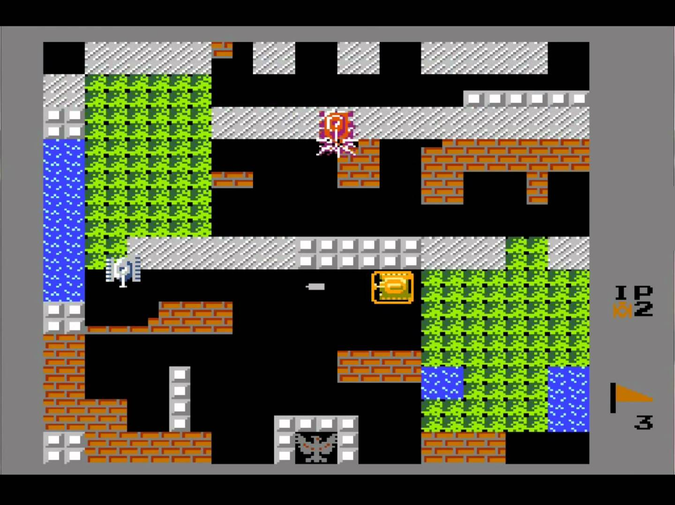
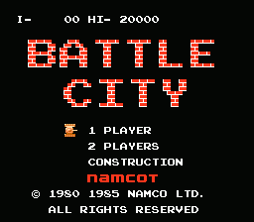
Танкове
Tech Demo-то, което представя библиотеката на старите игри

